Slide 1


BY MEDIA SOFT
PORTFOLIO SẢN PHẨM · 2026
Nền tảng AI Agents vận hành Doanh nghiệp Một Người
AppChat hợp nhất toàn bộ hành trình khách hàng — Marketing → Bán hàng → Chăm sóc → Giữ chân — trên một nền tảng đa kênh, lấy đội ngũ AI Agents làm tâm điểm vận hành.
AI-Native
Agentic AI
Omnichannel
CDP & CX
Make in Vietnam
APPCHAT · PORTFOLIO
01
Notes:
Portfolio AppChat. Định vị: Nền tảng AI Agents vận hành Doanh nghiệp Một Người.

Slide 2
BỐI CẢNH · XU HƯỚNG NGÀNH
Ba dịch chuyển đang định hình lại cách vận hành doanh nghiệp
01
02
03
Khách ở khắp mọi kênh
Từ chatbot → AI Agent
Doanh nghiệp tinh gọn
Zalo, Facebook, TikTok, web, gọi điện… và kỳ vọng phản hồi tức thì, 24/7 ở mọi điểm chạm.
AI không còn chỉ trả lời — mà tự thực thi nghiệp vụ : báo giá, đặt lịch, chạy chiến dịch.
Mô hình Một Người lên ngôi — mở rộng bằng công nghệ & AI thay vì tăng nhân sự.
"Trong thập kỷ tới, một cá nhân với AI sẽ vận hành được thứ trước đây cần cả một đội ngũ."
APPCHAT · PORTFOLIO
02
Notes:
Xu hướng: khách ở đa kênh, kỳ vọng tức thì; AI dịch chuyển từ chatbot sang AI Agent tự thực thi; mô hình doanh nghiệp tinh gọn lên ngôi.

Slide 3
BỐI CẢNH · THÁCH THỨC
Một người phải gánh cả một bộ máy vận hành
Chủ shop, freelancer, nhà tư vấn — vừa marketing, vừa bán hàng, vừa chăm sóc khách. Công cụ rời rạc khiến mọi thứ chậm và thất thoát.
01 · PHÂN MẢNH
02 · DỮ LIỆU
03 · NGUỒN LỰC
Kênh rời rạc
Không hồ sơ 360°
Thiếu người trực
Mỗi kênh một nơi, sót tin nhắn, trả lời chậm.
Lịch sử khách rải rác, thiếu căn cứ chăm sóc.
Không thể trực 24/7, chốt đơn muộn, mất khách.
04 · QUY TRÌNH
05 · CHI PHÍ
→ CƠ HỘI
Thủ công, lặp lại
Mở rộng tốn kém
AI thay bộ máy
Nhắc lịch, gửi báo giá, follow-up làm tay, dễ quên.
Tăng quy mô = tăng nhân sự, gánh nặng chi phí.
Đội ngũ AI Agents đảm nhận vận hành — một người điều hành cả doanh nghiệp.
APPCHAT · PORTFOLIO
03
Notes:
Thách thức: kênh phân mảnh, dữ liệu rời rạc, thiếu người trực, quy trình thủ công, chi phí mở rộng cao.

Slide 4
TẦM NHÌN & SỨ MỆNH
Trở thành nền tảng AI Agents đầu tiên vận hành Doanh nghiệp Một Người
Sứ mệnh của chúng tôi: giúp mỗi người xây dựng, vận hành và phát triển một doanh nghiệp trọn vẹn bằng AI — không giới hạn bởi nguồn lực hay quy mô.
Xây dựng
Vận hành
Phát triển
Khởi tạo doanh nghiệp và kênh bán chỉ trong vài phút.
AI Agents lo hội thoại, bán hàng, chăm sóc 24/7.
Mở rộng bằng dữ liệu & AI, không tăng chi phí tuyến tính.
APPCHAT · PORTFOLIO
04
Notes:
Tầm nhìn: trở thành nền tảng AI Agents đầu tiên vận hành theo mô hình Doanh nghiệp Một Người, giúp mỗi người xây dựng và phát triển doanh nghiệp bằng AI.

Slide 5
ĐỊNH VỊ APPCHAT
AppChat — Nền tảng AI Agents vận hành Doanh nghiệp Một Người
Đọc câu định vị theo bốn tầng — mỗi tầng là một thông điệp lõi.
TẦNG 1
TẦNG 2
TẦNG 3
TẦNG 4
Nền tảng
AI Agents
Vận hành
Doanh nghiệp Một Người
Khẳng định AppChat là một Platform — không phải công cụ đơn lẻ.
Công nghệ cốt lõi , đặt ngay sau tên thương hiệu.
Giá trị chính mà nền tảng mang lại.
Category mà AppChat muốn sở hữu.
"AppChat không bán phần mềm. AppChat trao cho mỗi người quyền tự xây một doanh nghiệp — và AI là đồng sự đầu tiên họ tuyển."
APPCHAT · PORTFOLIO
05
Notes:
Đọc câu định vị theo bốn tầng: Nền tảng · AI Agents · Vận hành · Doanh nghiệp Một Người.

Slide 6
VÌ SAO CHỌN APPCHAT
Không phải công cụ cũ ghép lại — mà là nền tảng AI-Native
AI đặt ở lõi, không gắn thêm
Một nền tảng — hết phân mảnh
Kiến trúc AI-Native từ nền móng — AI Agents vận hành thật, không phải chatbot dán vào CRM.
Marketing, bán hàng, CSKH, tổng đài, loyalty, báo cáo trên cùng một dữ liệu hợp nhất.
Agentic — tự thực thi nghiệp vụ
Cho Doanh nghiệp Một Người
AI không chỉ trả lời: tạo báo giá, ticket, đặt lịch, chạy chiến dịch, dựng workflow.
Thiết kế để một người vận hành cả bộ máy — mở rộng bằng AI thay vì tăng nhân sự.
Make in Vietnam
Multi-tenant SaaS
API-First · AI-First
Human-in-the-loop
APPCHAT · PORTFOLIO
06
Notes:
Vì sao AppChat thay vì CRM/chatbot/tự ghép công cụ: AI-Native, hợp nhất, Agentic, cho Doanh nghiệp Một Người.

Slide 7
HÀNH TRÌNH KHÁCH HÀNG
Trọn vòng đời khách hàng — khép kín trên một nền tảng
01
02
03
04
Marketing
Lead
Hội thoại
CRM
Chiến dịch đa kênh thu hút & tạo nhu cầu.
Thu & chấm điểm lead từ mọi nguồn.
Hộp thư đa kênh, AI trả lời tức thì.
Hồ sơ 360°, quản lý cơ hội bán.
05
06
07
08
Bán hàng
CSKH
Loyalty
Giữ chân
Báo giá, chốt đơn, thanh toán trong chat.
Ticket theo SLA, đo CSAT.
Tích điểm, hạng thành viên, ưu đãi.
Tái tiếp cận tự động, tăng vòng đời khách.
Dữ liệu chảy liền mạch qua từng giai đoạn — không đứt gãy, không nhập lại, AI Agents đồng hành ở mọi bước.
APPCHAT · PORTFOLIO
07
Notes:
Hành trình khách hàng khép kín: Marketing → Lead → Hội thoại → CRM → Bán hàng → CSKH → Loyalty → Giữ chân, tất cả trên một nền tảng.

Slide 8
KIẾN TRÚC HỆ THỐNG
Nền tảng AI-Native, đa người thuê, API-first
① 12+ KÊNH KẾT NỐI
Zalo OA · Facebook · Instagram · TikTok Shop · Etsy · Amazon · 1688 · Web · Email · Voice · API
↓
② AI AGENTIC — TRUNG TÂM VẬN HÀNH
Đội AI Agent phòng ban là tâm điểm điều phối toàn hệ thống
Tin đến
TRỢ LÝ AI — ORCHESTRATOR
→
↓ định tuyến tới agent phòng ban
↓
Marketing AI
Sales AI
CSKH AI
Operation AI
AI phân loại & phân luồng
Kênh · nội dung · A/B
Tư vấn · báo giá · chốt
FAQ · ticket · SLA
Tự động hoá · tổng hợp
AI tự xử ~85% · Human-in-the-loop khi confidence < 70% · chạy trên Claude Haiku 4.5 & Sonnet 4.5 · RAG · Workflow & Journey Builder · Training Studio
↓ AI Agents phòng ban điều phối & thực thi các module
Hộp thư
Khách hàng
Hỗ trợ
Marketing
Calendar
Call Center
Báo giá / Đơn
Quy trình
Loyalty
Báo cáo
↓
③ CDP · NỀN DỮ LIỆU KHÁCH HÀNG
Hồ sơ 360° · lịch sử đa kênh · dữ liệu là tài sản của tenant
🏢 Multi-tenant
🔌 API-first
🔒 Bảo mật & SLA
📱 Mobile-first
Cô lập dữ liệu từng tenant
Mọi tính năng mở qua API
Phân quyền, ca trực, leo thang
Vận hành mọi thiết bị
APPCHAT · PORTFOLIO
08
Notes:
Kiến trúc hệ thống AI-Native, đa người thuê, API-first: ① 12+ kênh kết nối → ② AI Agentic là trung tâm vận hành (Orchestrator điều phối agent phòng ban, thực thi các module) → ③ CDP nền dữ liệu hợp nhất. Bốn trụ nền tảng: multi-tenant, API-first, bảo mật & SLA, mobile-first.

Slide 9
KIẾN TRÚC · AI AGENTIC
Đội ngũ AI Agents — tâm điểm vận hành
KÊNH KẾT NỐI
ORCHESTRATOR
THỰC THI
Zalo · Facebook · WhatsApp · Instagram · Telegram · Web · Email · Voice
Điều phối AI Agents
Trả lời · Báo giá · Tạo ticket · Đặt lịch · Chiến dịch · Workflow
Marketing AI
Sales AI
DỮ LIỆU HỢP NHẤT
CSKH AI
Operation AI
GIÁM SÁT
CDP · Hồ sơ 360° · RAG Knowledge Base
AI Governance · SLA · KPI · Báo cáo realtime
Human-in-the-loop · con người can thiệp khi cần
Mỗi AI Agent đảm nhận một phòng ban, được Orchestrator điều phối — vận hành 24/7 và bàn giao cho con người đúng lúc.
APPCHAT · PORTFOLIO
09
Notes:
Kiến trúc lấy AI Agentic làm trọng tâm: Orchestrator điều phối AI Agents phòng ban, kết nối đa kênh, dữ liệu hợp nhất, human-in-the-loop.

Slide 10
HỆ SINH THÁI SẢN PHẨM
Một hệ sinh thái — trọn hành trình khách hàng
Chín nhóm giải pháp nối thành một luồng vận hành duy nhất — trên nền dữ liệu hợp nhất & AI ở lõi.
01 · THU HÚT
02 · HỘI THOẠI
03 · DỮ LIỆU
Marketing đa kênh
Hộp thư đa kênh
CRM & Khách hàng
Chiến dịch ZNS, Email, SMS & automation.
Gộp mọi kênh, AI Co-pilot trả lời tức thì.
Hồ sơ 360°, lead & cơ hội, AI gợi ý.
04 · DOANH THU
05 · CHĂM SÓC
06 · TỔNG ĐÀI
Bán hàng & Đơn
CSKH & Ticket
Gọi điện & Voice AI
Báo giá, chốt đơn ngay trong hội thoại.
Ticket theo SLA, phân luồng người/AI.
Call center, ghi âm, transcript & dịch.
07 · TỰ ĐỘNG
08 · GIỮ CHÂN
09 · ĐO LƯỜNG
Workflow & AI Agents
Loyalty & Giữ chân
Báo cáo & Governance
Đội ngũ AI Agents, quy trình kéo-thả.
Tích điểm, hạng, tái tiếp cận tự động.
Dashboard realtime, KPI, giám sát AI.
APPCHAT · PORTFOLIO
10
Notes:
Chín nhóm giải pháp nối liền thành một luồng vận hành duy nhất trên nền dữ liệu hợp nhất và AI ở lõi.

Slide 11
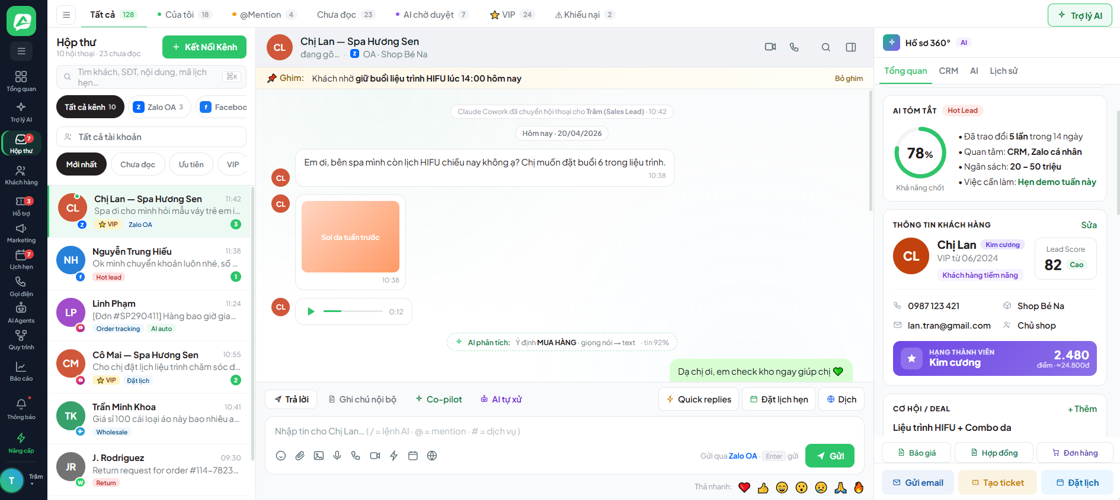
SẢN PHẨM · OMNICHANNEL INBOX
Hộp thư hợp nhất
Gộp mọi kênh về một nơi. Co-pilot AI gợi ý trả lời, hồ sơ 360° hiện ngay bên phải.
APPCHAT · PORTFOLIO
11
Notes:
Sản phẩm thật: Hộp thư hợp nhất — Co-pilot AI, hồ sơ 360°.

Slide 12
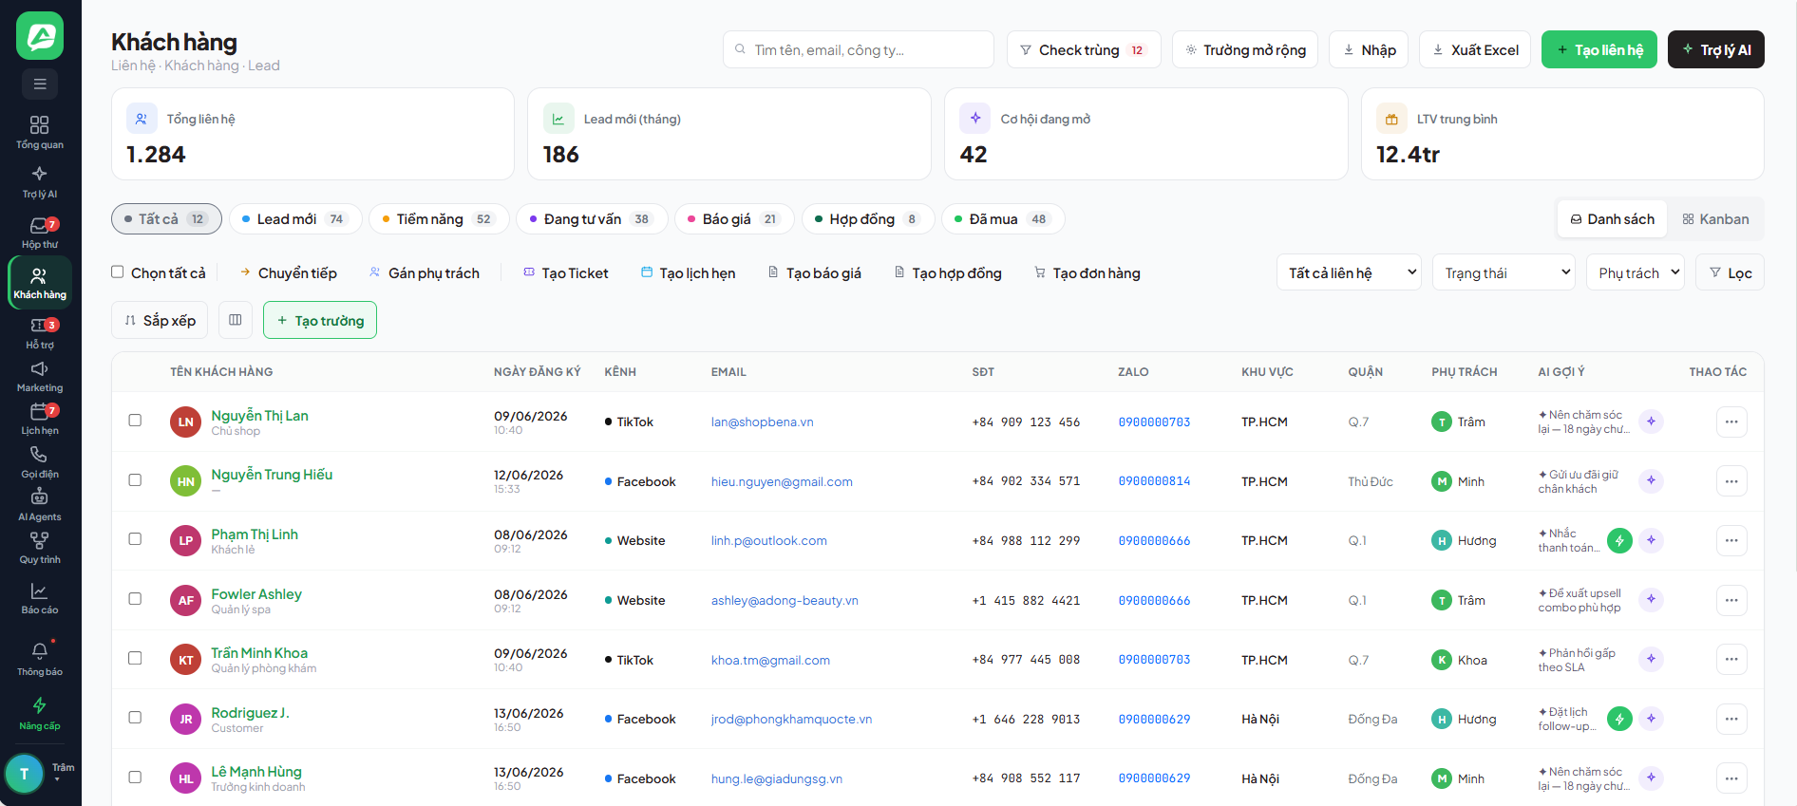
SẢN PHẨM · CUSTOMER 360
Khách hàng 360°
Hồ sơ 360°, quản lý lead & cơ hội, AI gợi ý hành động chăm sóc cho từng khách.
APPCHAT · PORTFOLIO
12
Notes:
Sản phẩm thật: Khách hàng 360° — hồ sơ 360°, lead, cơ hội, AI gợi ý.

Slide 13
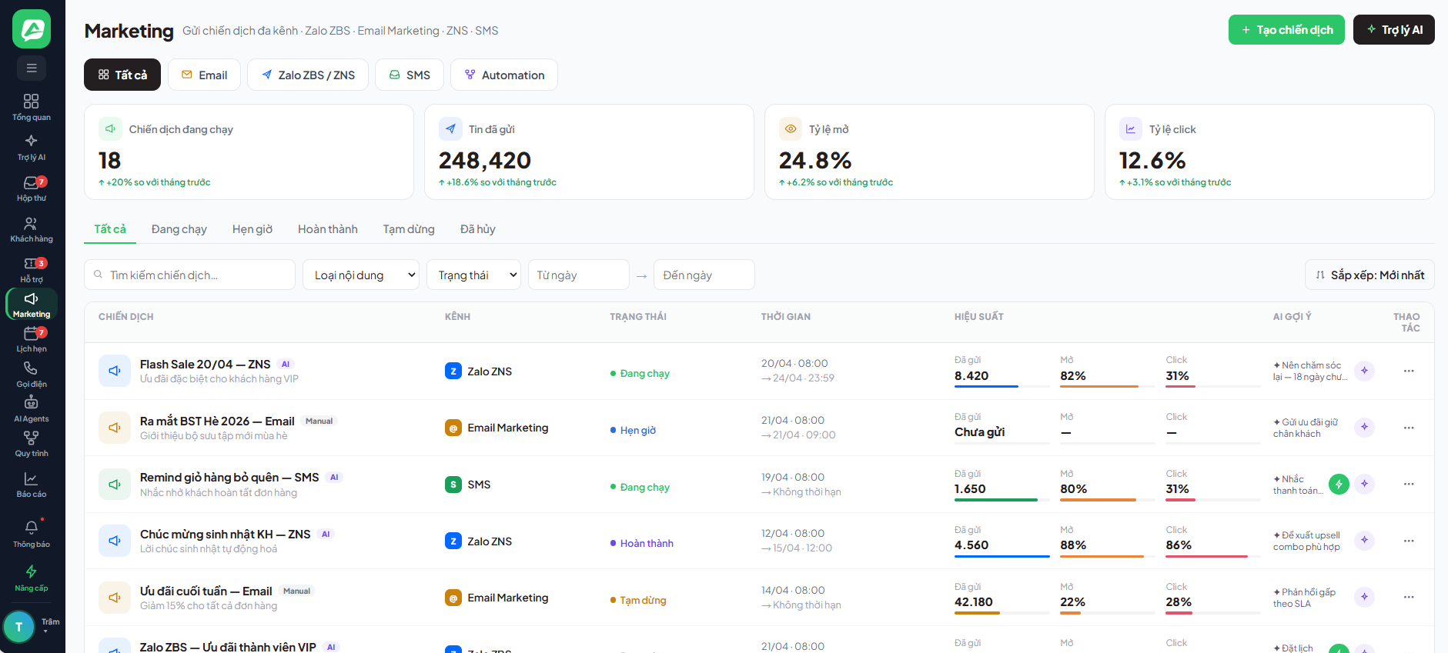
SẢN PHẨM · MARKETING
Marketing đa kênh
Chiến dịch ZNS, Email, SMS & automation. Trợ lý AI gợi ý và dựng chiến dịch.
APPCHAT · PORTFOLIO
13
Notes:
Sản phẩm thật: Marketing đa kênh — chiến dịch ZNS, Email, SMS, automation.

Slide 14
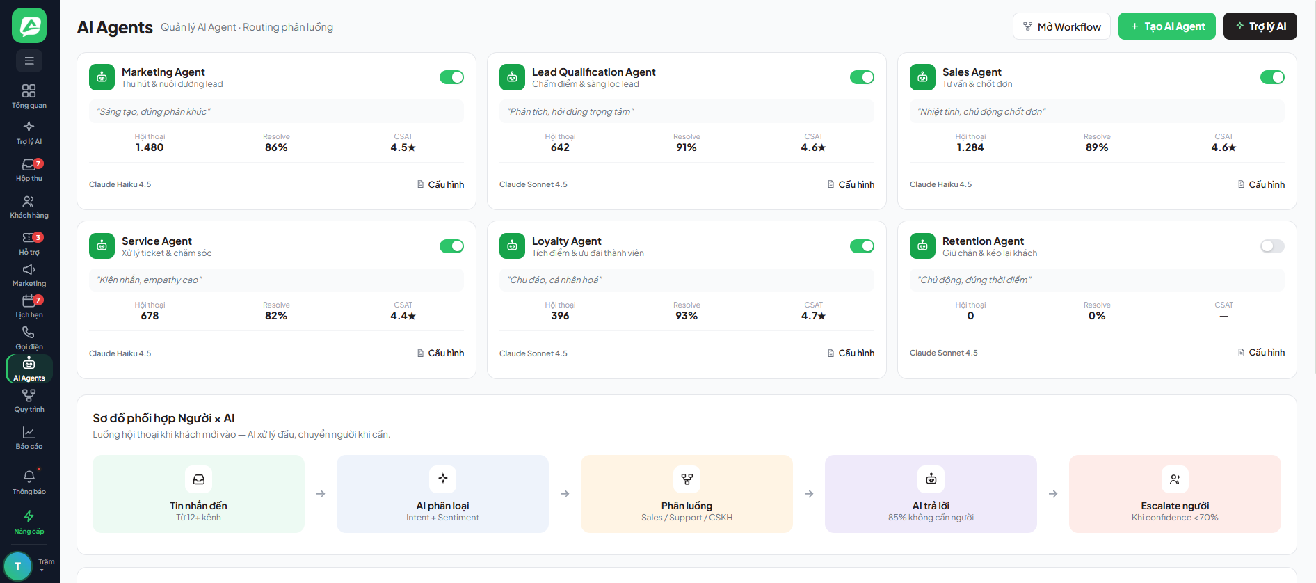
SẢN PHẨM · AI AGENTS
AI Agents
Tạo & cấu hình đội ngũ AI Agents theo phòng ban, định tuyến hội thoại và đo CSAT.
APPCHAT · PORTFOLIO
14
Notes:
Sản phẩm thật: AI Agents — routing, đo CSAT, cấu hình theo phòng ban.

Slide 15
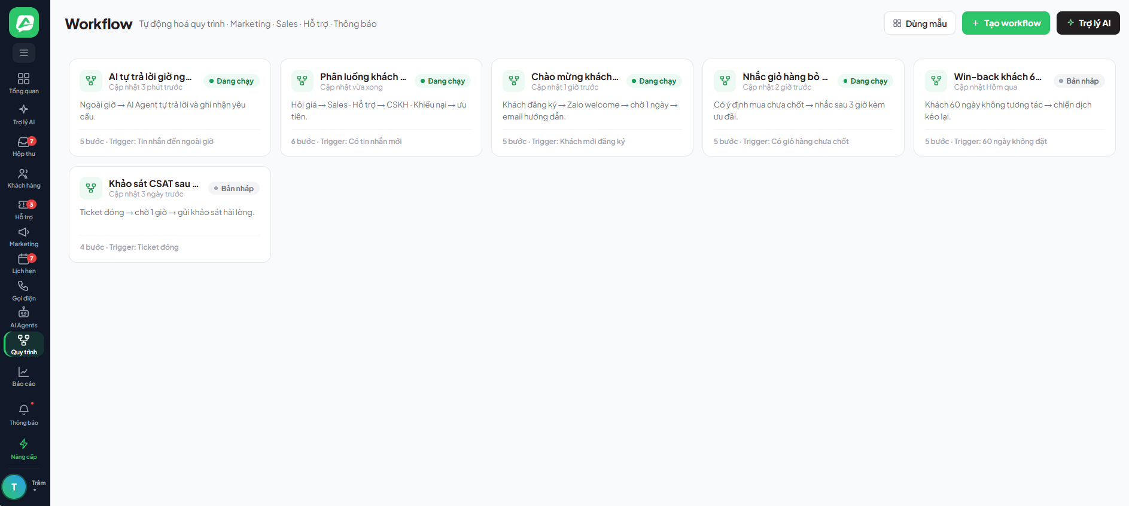
SẢN PHẨM · WORKFLOW
Quy trình tự động hoá
Quy trình kéo-thả với node nghiệp vụ, tự động hoá chăm sóc & bán hàng end-to-end.
APPCHAT · PORTFOLIO
15
Notes:
Sản phẩm thật: Workflow tự động — quy trình kéo-thả, node nghiệp vụ.

Slide 16
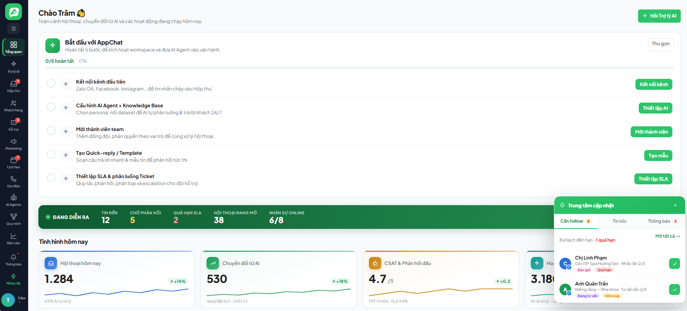
SẢN PHẨM · DASHBOARD & BI
Bảng điều khiển & Phân tích dữ liệu
Dashboard realtime, KPI theo phòng ban, báo cáo vận hành & hiệu quả AI trong một màn hình.
APPCHAT · PORTFOLIO
16
Notes:
Sản phẩm thật: Bảng điều khiển & Phân tích — dashboard realtime, KPI, báo cáo theo module.

Slide 17
BẢO MẬT & QUẢN TRỊ DOANH NGHIỆP
An toàn cấp doanh nghiệp — kiểm soát trọn vẹn
Multi-tenant SaaS
Phân quyền theo vai trò
AI Governance
Cô lập dữ liệu từng tenant, mở rộng linh hoạt theo mô hình doanh nghiệp.
RBAC bám sát menu & nghiệp vụ, sơ đồ tổ chức đa cấp, phòng ban & nhóm.
Giám sát AI, human-in-the-loop, giới hạn hành động & phê duyệt.
Nhật ký hành động
SLA & KPI
Tuân thủ dữ liệu
Ghi vết mọi thao tác người & AI, hỗ trợ hoàn tác & truy vết.
Chính sách SLA theo kênh/hạng KH, đo tuân thủ & leo thang tự động.
Bảo vệ dữ liệu khách hàng, kiểm soát truy cập & lưu trữ theo chuẩn.
APPCHAT · PORTFOLIO
17
Notes:
Bảo mật & quản trị doanh nghiệp: multi-tenant, phân quyền theo vai trò, AI Governance, nhật ký hành động, tuân thủ dữ liệu.

Slide 18
SO SÁNH CẠNH TRANH
AppChat khác biệt ở đâu
Tiêu chí
Chatbot đơn kênh
CRM truyền thống
AppChat
AI đặt ở lõi (AI-Native)
Một phần
Không
Có
Đa kênh hợp nhất
Hạn chế
Không
Đầy đủ
AI tự thực thi nghiệp vụ
Không
Không
Agentic
Trọn vòng đời khách hàng
Không
Một phần
Trọn vẹn
Cho Doanh nghiệp Một Người
Không
Không
Thiết kế riêng
APPCHAT · PORTFOLIO
18
Notes:
So sánh AppChat với chatbot đơn kênh, CRM truyền thống và tự ghép nhiều công cụ. AppChat thắng ở tính AI-Native, hợp nhất và Agentic.

Slide 19
GIÁ TRỊ MANG LẠI
Doanh nghiệp nhận được gì với AppChat
24/7
1 nền tảng
↑ chốt đơn
↓ chi phí
Vận hành liên tục
Hết phân mảnh
Phản hồi tức thì
Mở rộng tinh gọn
AI Agents trực không nghỉ, không bỏ lỡ khách.
Thay cho nhiều công cụ rời rạc & chi phí chồng chéo.
Trả lời nhanh, follow-up tự động, tăng tỉ lệ chuyển đổi.
Tăng quy mô bằng AI, không tăng nhân sự tuyến tính.
Kết quả: một người vận hành cả doanh nghiệp — nhanh hơn, gọn hơn, và sẵn sàng mở rộng.
APPCHAT · PORTFOLIO
19
Notes:
Giá trị cho doanh nghiệp: phản hồi nhanh hơn, chốt đơn nhiều hơn, tiết kiệm chi phí vận hành, mở rộng không tăng nhân sự.

Slide 20
BY MEDIA SOFT
ĐĂNG KÝ DEMO · BẮT ĐẦU HÔM NAY
Tuyển AI làm đồng sự đầu tiên cho doanh nghiệp của bạn
Trải nghiệm AppChat — nền tảng AI Agents vận hành Doanh nghiệp Một Người. Kết nối kênh, giao việc cho AI và thấy giá trị ngay trong tuần đầu.
WEBSITE
EMAIL
VĂN PHÒNG
appchat.vn
ngocmd@mediasoft.vn
Hà Nội · Hồ Chí Minh · Đà Nẵng
APPCHAT · NỀN TẢNG AI AGENTS VẬN HÀNH DOANH NGHIỆP MỘT NGƯỜI
20
Notes:
Lời kêu gọi hành động: đăng ký demo, và thông tin liên hệ Media Soft.

